Slide 1
Content 目录
Company Profile 赫霖得(上海)贸易有限公司简介
Organization Chart 组织架构
Main Market to Serve / Segments 主要服务市场/行业
Main Product Lines To Service To Our Customers 主要销售的产品及其品牌

Slide 2
Company Profile 公司简介
CN Full Name 赫霖得(上海)贸易有限公司
EN Full Name Heilind(Shanghai) Trading Ltd.
赫霖得是一家专业从事Molex, TE, Foxconn连接器的代理经销公司，公司于2014年在上海注册成立，经营网络遍布上海、浙江、江苏以及华北地区等地，拥有丰富的市场营销经验。公司秉承为客户创造价值，为社会创造财富的经营理念，以产品优良、服务迅捷、财务诚信的经营方针，竭诚为广大客户提供全方位的电子元器件产品解决方案。
客户服务理念/Customer Service Mind
增值,快捷,高效,细致，满意
售前向客户了解产品应用及用途。
售中认真对待，帮助或推荐客户适当型号，处理合同，提供安装指导和技术支持.
售后妥善处理客户投诉，做到让客户满意。
为“合作伙伴”创造价值
本公司认为客户、供应商、公司股东、公司员工等一切和自身有合作关系的单位和个人都是自己的合作伙伴，并只有通过努力为合作伙伴创造价值，才能体现自身的价值并获得发展和成功
诚信、创新、宽容、服务
本公司坚持诚信是一切合作的基础，创新是发展事业的利器，宽容是解决问题的前提，服务是创造价值的根本。

Slide 3
The Sales Revenue is RMB 15.32 Million in CY2015 exclude VAT
2015年完成销售额为人民币1532万不含税
We have goal of Sales Revenue RMB 23.5 Million in CY2016
我们2016年目标销售额为人民币2350万不含税
We serve OEM, ODM, EMS, CM, Harness Makers etc many kinds of customers
我司服务原始设备商，原始设计商，电子制造服务商，代工厂，线束厂等多类型的客户
We focus on Automotive & Electric Vehicle, Data Communication/Telecom, Industrial, New energy ,Power Supplier etc industry/segments
我司着重于汽车包括电动汽车行业，数据通讯&电信，工业，新能源及其电源供应等行业
Currently we have two sales offices which locate in Shanghai and Shenzhen,1 home offices in Beijing
当前我司拥有2个销售办事处分别位于上海和深圳，1个Soho北京办公室
Currently we have total 12 employees and will increase to 15 employees in CY2016.
当前我司有12个员工，有计划于2016年底增加人数到15个人

Slide 4
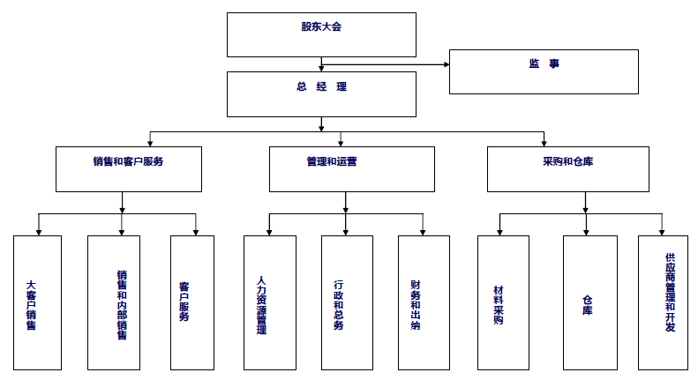
Organization Chart 组织架构

Slide 5
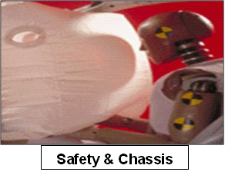

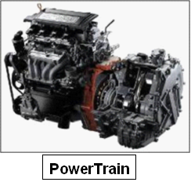

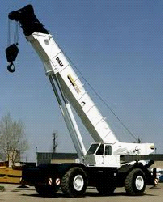
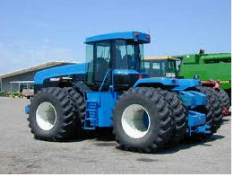
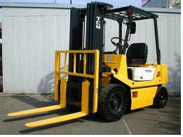
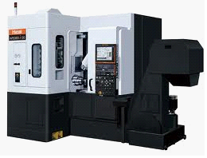
Main Market/ Segments to Serve
主要市场行业
Automotive/汽车
NAT: Tractors/Crane/Industrial Equipments/非汽车运输

Slide 6
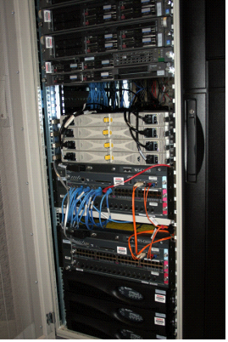
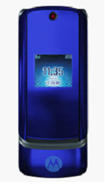
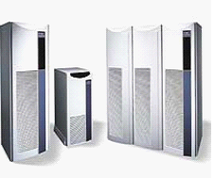
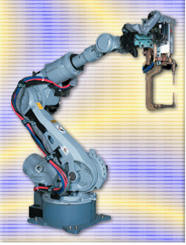
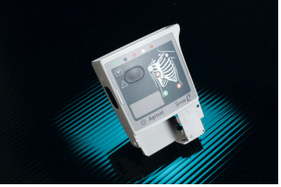
Market/Segments to Serve
主要市场行业
Telecom/Datacom/Mobile电信/数据通讯/移动通讯
Switching Stations
Routers
Base Stations
Cellular Phones
Computer
Business machines
Storage Networking
Industry/Medical/Power Supplier工业/医疗/电源供应

Slide 7



Main Product Lines To Service To Our Customers
主要销售的产品线及其品牌
CONNECTORS /连接器

